Slide 1


Household Chores
Inês Carreira
6ºF

Slide 2
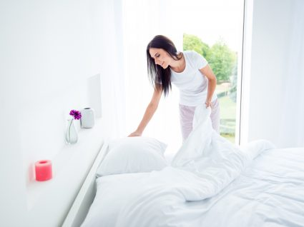

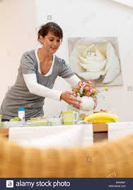
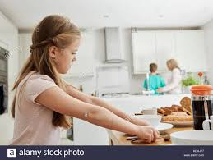
Cook
(cozinhar)
Make the bed
(Fazer a cama)
Tidy the bedroom
(Arrumar o quarto)
Set the table
(Pôr a mesa)

Slide 3
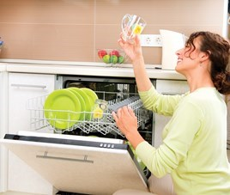
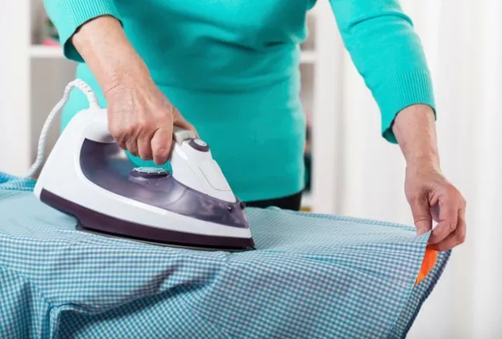
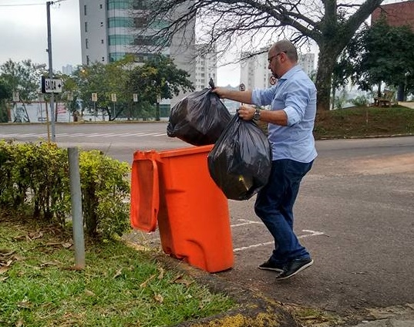
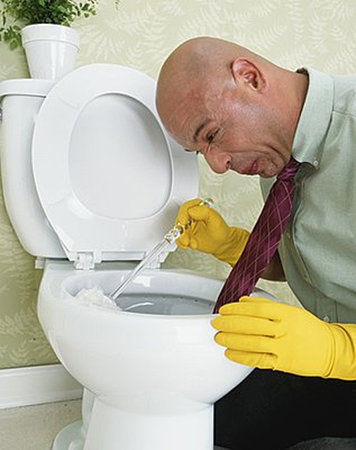
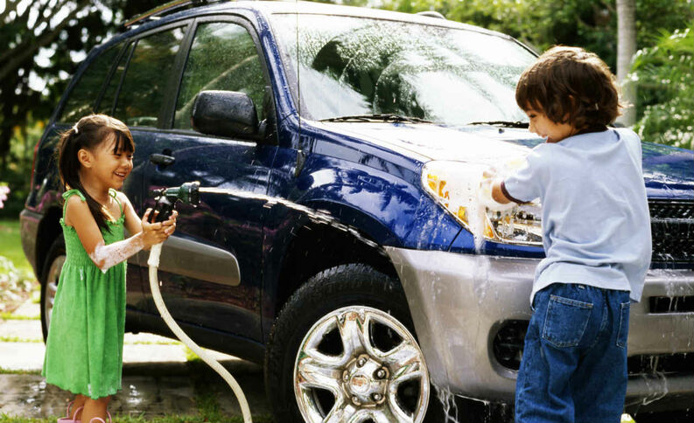
Do the washing up
(Lavar a loiça)
Do the ironing
(Passar a ferro)
Take the rubbish out
(Levar o lixo)
Clean the bathroom
(Limpar a casa-de-banho)
Wash the car
(Lavar o carro)

